Slide 1



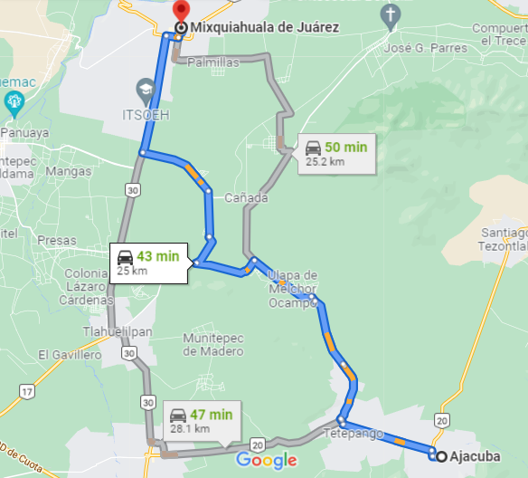
CENTRO DE INFORMACIÓN CULTURAL Y NATURAL
DEL VALLE DE MEZQUITAL
INMATERIALES CULTURALES
CLAVE: ICAT-AJA2
CATEGORIA: CULTURAL
SUBCATEGORIA: USOS SOCIALES
PÁG. 1
Nombre:
Conejo en Adobo
Ubicación y Localización:
Ajacuba Hidalgo
Clima:
Coordenadas: 20°05'32.8"N 99°07'19.5"W
Imagen
Semiseco templado
Temperatura: 17.5° C
Descripción contextual (social, ambiental, cultural):
El conejo en adobo es un platillo típico del estado Tlaxcala y fue traído al estado de Hidalgo, posteriormente llevó al municipio de Ajacuba, el cual fue considerado como un platillo exquisito, la mayoría de veces se prepara este platillo con conejo de campo, el cual se caza en los cerros, donde estos se alimentan de la flora silvestre de este lugar, así para darle un mejor sabor, así mismo el adobo que se le agrega para complementar este platillo, es muy exquisito debido a su mezcla de chiles, especies entre otros, este platillo lo acompañan con tortillas echas a manos para poder degustarse. Generalmente, se consume, durante todo el año, y se suele servir como Segundo plato.
Subcategoría:
Época Virreinal
Lengua:
Otomí y Náhuatl.
Uso:
Cultural
Justificación:
Localización :
El conejo en adobo se comenzó a preparar en todo el estado de Hidalgo, ya que por el clima semi seco hay una flora muy característica del sitio, lo que ocasiona que abunden muchos conejos en este sitio, sin embargo, en el Municipio de Ajacuba para preparar este platillo se le dio un sabor característico y propio del sitio, el cual ha pasado de generación en generación haciéndolo un platillo típico y representativo del lugar.

